Slide 1
স্বাগতম

Slide 2
পরিচিতি
শিক্ষক পরিচিতি
পাঠ পরিচিতি
আইডিনং-৬০২
মোঃ জাহাঙ্গীর আলম
সহকারি শিক্ষক (গণিত)
হাজী আব্দুল কুদ্দুস স্কুল অ্যান্ড কলেজ
আন্দিদিল, তালশহর, আশুগঞ্জ, ব্রাহ্মণবাড়িয়া।
শ্রেণিঃ ৮ম
বিষয়ঃ বিজ্ঞান
বিষয় বস্তুঃ প্রতিসরণ
সময়ঃ ৫০ মিনিট
তারিখঃ ২০/০৫/১৯

Slide 3
এসো আমরা ভিডিওটি দেখি

Slide 4
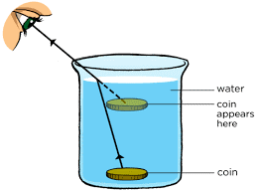
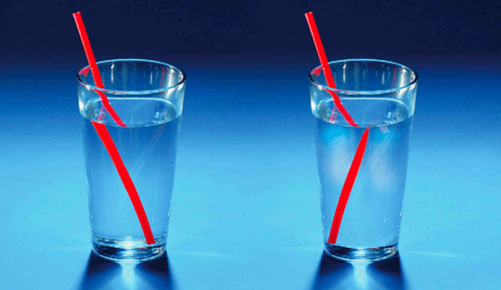

Slide 5
আলোক রশ্মি এক স্বচ্ছ মাধ্যম থেকে অন্য স্বচ্ছ মাধ্যমে চলে গেলে এর গতিপথ কেমন হয়?
পেন্সিল ও কয়েন বিকৃত হওয়ার কারণ কী?

Slide 6
আলোর প্রতিসরণ

Slide 7
এই পাঠ শেষে শিক্ষার্থীরা………
১। আলোর প্রতিসরণ সম্পর্কে বলতে পারবে।
২। প্রতিসরণের নিয়ম গুলো ব্যাখ্যা করতে পারবে।
৩। সংকট কোণ (ক্রান্তি কোণ) ব্যাখ্যা করতে পারবে।
৪। পূর্ণ অভ্যন্তরীন প্রতিফলন ব্যাখ্যা করতে পারবে।

Slide 8
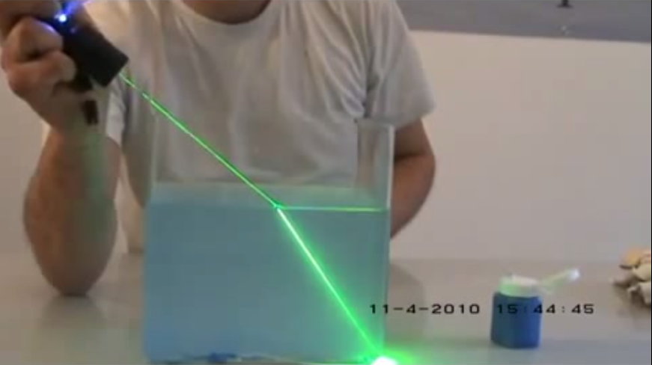
N
প্রতিসরনের নিয়ম
হালকা মাধ্যম
(বায়ু)
A
বিভেদ তল PQ
অভিলম্ব NR
i
আপতিত রশ্মি AB
Q
B
P
প্রতিসরিত রশ্মি BC
r
আপতন কোণ i
প্রতিসরণ কোণ r
ঘন মাধ্যম
(পানি)
R
D
C
আলোক রশ্মি যখন হালকা মাধ্যম থেকে ঘন মাধ্যমে প্রবেশ করে তখন এটি অভিলম্বের দিকে সরে আসে। এই ক্ষেএে আপতন কোণ প্রতিসরণ কোণ অপেক্ষা বড় হয়। অর্থাৎ i>r

Slide 9
N
A
হালকা মাধ্যম
(বায়ু)
r
Q
B
P
i
ঘন মাধ্যম
(পানি)
N’
আলোক রশ্মি যখন ঘন মাধ্যম থেকে হালকা মাধ্যমে প্রবেশ করে তখন এটি অভিলম্ব থেকে দূরে সরে যায়। এই ক্ষেএে প্রতিসরণ কোণ আপতন কোণ অপেক্ষা বড় হয়। অর্থাৎ r>i

Slide 10
আলোর প্রতিসরণ:
আলোক রশ্মি এক স্বচ্ছ মাধ্যম থেকে অন্য স্বচ্ছ মাধ্যমে প্রবেশ করলে দ্বিতীয় মাধ্যমে আলোক রশ্মি দিক পরির্বতন করে, আলোক রশ্মির দিক পরির্বতনের ঘটনাকে আলোর প্রতিসরণ বলে।

Slide 11
সময়-৮ মিনিট
একক কাজ
১। আলোর প্রতিসরণের সংজ্ঞা লিখ।
২। চিত্র একে হালকা মাধ্যম থেকে ঘন মাধ্যমে আলোর গমনের দিক গুলো দেখাও।

Slide 12
N
A
বায়ু মাধ্যম
i
P
B
Q
r
M
N’
কাচ মাধ্যম
S
C
R
e
বায়ু মাধ্যম
i>r
i=e
M’
D
নির্গত কোণ e

Slide 13
আলোর প্রতিসরনের নিয়ম
১। আলোক রশ্মি যখন হালকা মাধ্যম থেকে ঘন মাধ্যমে প্রবেশ করে তখন এটি অভিলম্বের দিকে সরে আসে। এই ক্ষেএে আপতন কোণ প্রতিসরণ কোণ অপেক্ষা বড় হয়। অর্থাৎ i>r
১। আলোক রশ্মি প্রথমে এক মাধ্যম(বায়ু) থেকে অন্য মাধ্যমে(পানি/কাচ) প্রতিসারিত হয় এবং পুনরায় একই মাধ্যমে (বায়ু) নির্গত হলে আপতন কোণ ও নির্গত কোণ সমান হয়।
২। আপতিত রশ্মি, প্রতিসরিত রশ্মি এবং আপতন বিন্দুতে দুই মাধ্যমের বিভেদ তলে অঙ্কিত অভিলম্ব একই সমতলে থাকে।

Slide 14
B
N
B1
হালকা মাধ্যম
(বায়ু)
o
P
Q
R
Ɵc
ঘন মাধ্যম
(পানি)
N’
M
P
N
A1
A
MoN > Ɵc
Ɵc=সংকট কোণ

Slide 15
দলগত কাজ
সময়-১৫ মিনিট
কাচফলক ও পিন ব্যবহার করে আলোর প্রতিসরণের নিয়ম পর্যবেক্ষণ কর।

Slide 16
মূল্যায়ন
সময়-৮ মিনিট
০১। প্রতিসরনের নিয়ম কয়টি?
০২। হালকা মাধ্যম থেকে ঘন মধ্যমে প্রবেশ করলে আলোক রশ্মি কোন দিকে সরে আসে ?
০৩। সংকট কোণ কাকে বলে?
০4। পূর্ণ অভ্যন্তরীন প্রতিফলনের জন্য শর্ত গুলো কী কী ব্যাখ্যা কর ?

Slide 17
আপতন কোণের যে মানের জন্য প্রতিসরন কোণ ৯০ ডিগ্রী হয় বা প্রতিসরিত রশ্মি বিভেদ তল বরাবর প্রতিসরিত হবে তাকে সংকট কোণ বলে।
আলোক রশ্মি সংকট কোণের চেয়ে বড় কোণে আপতিত হলে আলোক রশ্মি পুনরায় একই মাধ্যমে ফিরে আসার ঘটনাকে পূর্ণ অভ্যন্তরীন প্রতিফলন বলে।

Slide 18
বাড়ির কাজ
৩। আলোক রশ্মি যখন অভিলম্ব বরাবর আপাতিত হয় তখন আপাতন কোণ, প্রতিসরণ কোণ ও নির্গত কোণের মান কত (চিত্র সহ)?

Slide 19
ধন্যবাদ

